Slide 1

PyTorch框架

Slide 2

什么是PyTorch
PyTorch一个基于Python语言的深度学习框架，它将数据封装成张量（Tensor）来进行处理。
PyTorch提供了灵活且高效的工具，用于构建、训练和部署机器学习和深度学习模型。
PyTorch广泛应用于学术研究和工业界，特别是在计算机视觉、自然语言处理、强化学习等领域。
PyTorch的安装：
pip install torch -i https://pypi.tuna.tsinghua.edu.cn/simple

Slide 3
PyTorch特点
类似于NumPy的张量计算
自动微分系统
深度学习库
动态计算图
GPU加速（CUDA支持）
支持多种应用场景
跨平台支持
...

Slide 4
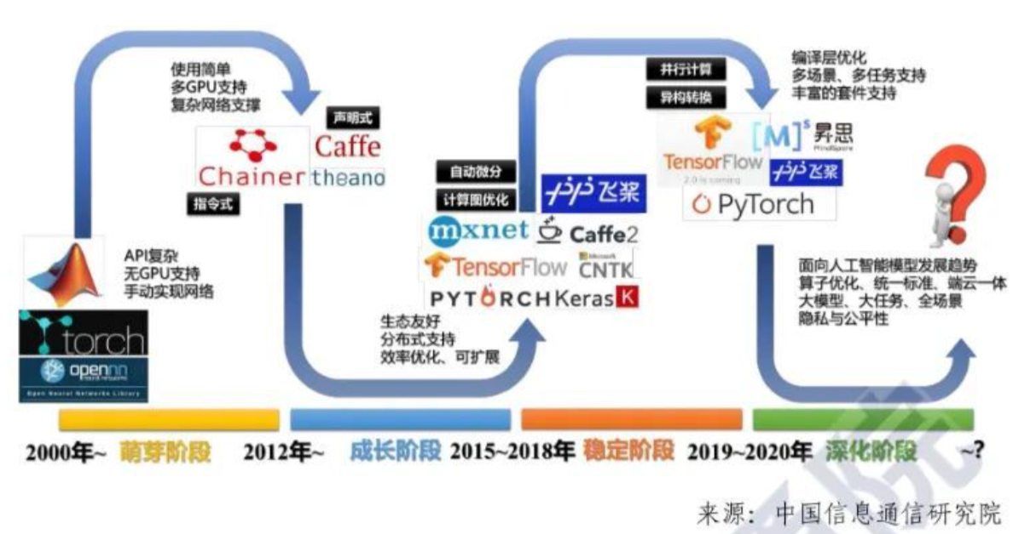
PyTorch发展历史
2016年Facebook正式发布了PyTorch的第一个版本。
2018年PyTorch发布了1.0版本，标志着其正式进入生产级应用阶段。

Slide 5

张量的创建
张量的类型转换
张量数值计算
张量运算函数
张量索引操作
张量形状操作
张量拼接操作
自动微分模块
案例-线性回归案例

Slide 6
掌握张量创建方法
知道线性和随机张量的创建方法
知道0-1张量的创建方法
知道张量元素类型的转换方法

Slide 7
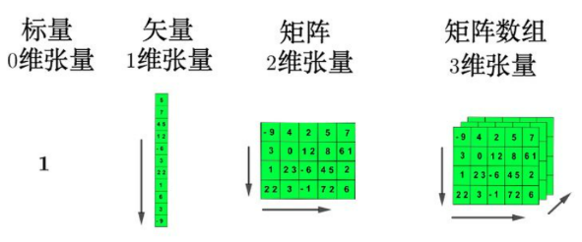
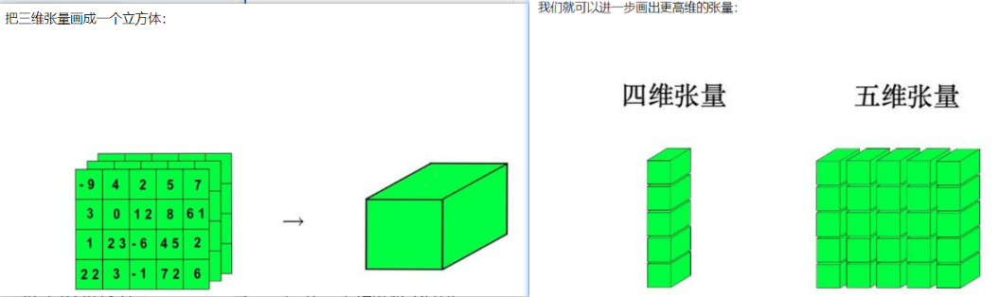
什么是张量
PyTorch中的张量就是元素为同一种数据类型的多维矩阵。在PyTorch中，张量以 "类" 的形式封装起来，对张量的一些运算、处理的方法被封装在类中。
PyTorch张量与NumPy数组类似，但PyTorch的张量具有GPU加速的能力（通过CUDA），这使得深度学习模型能够高效地在GPU上运行。
PyTorch提供了对张量的强大支持，可以进行高效的数值计算、矩阵操作、自动求导等。
张量是 PyTorch 中的核心数据抽象，PyTorch 支持各种张量子类型。通常地，一维张量称为向量/矢量（vector），二维张量称为矩阵（matrix）。

Slide 8
张量基本创建方式
torch.tensor 根据指定数据创建张量
torch.Tensor 根据形状创建张量, 其也可用来创建指定数据的张量
torch.IntTensor、torch.FloatTensor、torch.DoubleTensor 创建指定类型的张量

Slide 9
基本创建方式
1、torch.tensor() 根据指定数据创建张量
import torch # 需要安装torch模块
import numpy as np
# 1. 创建张量标量
data = torch.tensor(10)
print(data)
# 2. numpy 数组, 由于 data 为 float64, 下面代码也使用该类型
data = np.random.randn(2, 3)
data = torch.tensor(data)
print(data)
# 3. 列表, 下面代码使用默认元素类型 float32
data = [[10., 20., 30.], [40., 50., 60.]]
data = torch.tensor(data)
print(data)
输出结果:
tensor(10)
tensor([[ 0.1345, 0.1149, 0.2435],
[ 0.8026, -0.6744, -1.0918]], dtype=torch.float64)
tensor([[10., 20., 30.],
[40., 50., 60.]])

Slide 10
基本创建方式
2.torch.Tensor() 根据指定形状创建张量，也可以用来创建指定数据的张量
# 1. 创建2行3列的张量, 默认 dtype 为 float32
data = torch.Tensor(2, 3)
print(data)
# 2. 注意: 如果传递列表, 则创建包含指定元素的张量
data = torch.Tensor([10])
print(data)
data = torch.Tensor([10, 20])
print(data)
输出结果:
tensor([[0.0000e+00, 3.6893e+19, 2.2018e+05],
[4.6577e-10, 2.4158e-12, 1.1625e+33]])
tensor([10.])
tensor([10., 20.])

Slide 11
基本创建方式
3、torch.IntTensor()、torch.FloatTensor()、torch.DoubleTensor() 创建指定类型的张量
# 1. 创建2行3列, dtype 为 int32 的张量
data = torch.IntTensor(2, 3)
print(data)
# 2. 注意: 如果传递的元素类型不正确, 则会进行类型转换
data = torch.IntTensor([2.5, 3.3])
print(data)
# 3. 其他的类型
data = torch.ShortTensor() # int16
data = torch.LongTensor() # int64
data = torch.FloatTensor() # float32
data = torch.DoubleTensor() # float64
输出结果:
tensor([[ 0, 1610612736, 1213662609],
[ 805308409, 156041223, 1]], dtype=torch.int32)
tensor([2, 3], dtype=torch.int32)

Slide 12
创建线性和随机张量
torch.arange() 和 torch.linspace() 创建线性张量
torch.random.initial_seed() 和 torch.random.manual_seed() 随机种子设置
torch.rand/randn() 创建随机浮点类型张量
torch.randint(low, high, size=()) 创建随机整数类型张量

Slide 13
创建线性和随机张量
1、torch.arange()、torch.linspace() 创建线性张量
# 1. 在指定区间按照步长生成元素 [start, end, step)
data = torch.arange(0, 10, 2)
print(data)
# 2. 在指定区间按照元素个数生成 [start, end, steps]
data = torch.linspace(0, 9, 10)
print(data)
输出结果:
tensor([0, 2, 4, 6, 8])
tensor([ 0.0000, 1.2222, 2.4444, 3.6667, 4.8889, 6.1111, 7.3333, 8.5556,
9.7778, 11.0000])

Slide 14
创建线性和随机张量
2、torch.initial_seed()、torch.manual_seed() 随机数种子设置，torch.randn() 创建随机浮点类型张量
# 1. 创建随机张量
data = torch.randn(2, 3) # 创建2行3列张量
print(data)
# 查看随机数种子
print('随机数种子:', torch.initial_seed())
# 2. 随机数种子设置
torch.manual_seed(100)
data = torch.randn(2, 3)
print(data)
print('随机数种子:', torch.initial_seed())
输出结果:
tensor([[-0.5209, -0.2439, -1.1780],
[ 0.8133, 1.1442, 0.6790]])
随机数种子: 4508475192273306739
tensor([[ 0.3607, -0.2859, -0.3938],
[ 0.2429, -1.3833, -2.3134]])
随机数种子: 100

Slide 15
创建0、1、指定值张量
torch.ones 和 torch.ones_like 创建全1张量
torch.zeros 和 torch.zeros_like 创建全0张量
torch.full 和 torch.full_like 创建全为指定值张量

Slide 16
创建0、1、指定值张量
1、torch.zeros()、torch.zeros_like() 创建全0张量
# 1. 创建指定形状全0张量
data = torch.zeros(2, 3)
print(data)
# 2. 根据张量形状创建全0张量
data = torch.zeros_like(data)
print(data)
输出结果:
tensor([[0., 0., 0.],
[0., 0., 0.]])
tensor([[0., 0., 0.],
[0., 0., 0.]])

Slide 17
创建0、1、指定值张量
2、torch.ones()、torch.ones_like() 创建全1张量
# 1. 创建指定形状全1张量
data = torch.ones(2, 3)
print(data)
# 2. 根据张量形状创建全1张量
data = torch.ones_like(data)
print(data)
输出结果:
tensor([[1., 1., 1.],
[1., 1., 1.]])
tensor([[1., 1., 1.],
[1., 1., 1.]])

Slide 18
创建0、1、指定值张量
3、torch.full()、torch.full_like() 创建全为指定值张量
# 1. 创建指定形状指定值的张量
data = torch.full([2, 3], 10)
print(data)
# 2. 根据张量形状创建指定值的张量
data = torch.full_like(data, 20)
print(data)
输出结果:
tensor([[10, 10, 10],
[10, 10, 10]])
tensor([[20, 20, 20],
[20, 20, 20]])

Slide 19
张量元素类型转换
data.type(torch.DoubleTensor)
data.half/double/float/short/int/long()

Slide 20
张量元素类型转换
1、data.type(torch.DoubleTensor)
data = torch.full([2, 3], 10)
print(data.dtype)
# 将 data 元素类型转换为 float64 类型
data = data.type(torch.DoubleTensor)
print(data.dtype)
# 转换为其他类型
# data = data.type(torch.ShortTensor)
# data = data.type(torch.IntTensor)
# data = data.type(torch.LongTensor)
# data = data.type(torch.FloatTensor)
# data = data.type(dtype=torch.float16)
输出结果:
torch.int64
torch.float64

Slide 21
张量元素类型转换
2、data.half/double/float/short/int/long()
data = torch.full([2, 3], 10)
print(data.dtype)
# 将 data 元素类型转换为 float64 类型
data = data.double()
print(data.dtype)
# 转换为其他类型
# data = data.short()
# data = data.int()
# data = data.long()
# data = data.float()
输出结果:
torch.int64
torch.float64

Slide 22
创建张量的方式
torch.tensor() 根据指定数据创建张量
torch.Tensor() 根据形状创建张量, 其也可用来创建指定数据的张量
torch.IntTensor()、torch.FloatTensor()、torch.DoubleTensor() 创建指定类型的张量
创建线性和随机张量
torch.arange() 和 torch.linspace() 创建线性张量
torch.random.initial_seed() 和 torch.random.manual_seed() 随机种子设置
torch.randn() 创建随机张量
创建0、1、指定值张量
torch.ones() 和 torch.ones_like() 创建全1张量
torch.zeros() 和 torch.zeros_like() 创建全0张量
torch.full() 和 torch.full_like() 创建全为指定值张量
张量元素类型转换
data.type(dtype=)
data.half/double/float/short/int/long()

Slide 23

张量的创建
张量的类型转换
张量数值计算
张量运算函数
张量索引操作
张量形状操作
张量拼接操作
自动微分模块
案例-线性回归案例

Slide 24
掌握张量转换为Numpy数组的方法
掌握Numpy数组转换为张量的方法
掌握标量张量和数字转换方法

Slide 25
张量转换为NumPy数组
使用 Tensor.numpy 函数可以将张量转换为 ndarray 数组，但是共享内存，可以使用 copy 函数避免共享。

Slide 26
张量转换为NumPy数组
使用Tensor.numpy()函数可以将张量转换为ndarray数组，但是共享内存，可以使用copy()函数避免共享
# 1. 将张量转换为 numpy 数组
data_tensor = torch.tensor([2, 3, 4])
# 使用张量对象中的 numpy 函数进行转换
data_numpy = data_tensor.numpy()
print(type(data_tensor))
print(type(data_numpy))
# 注意: data_tensor 和 data_numpy 共享内存
# 修改其中的一个，另外一个也会发生改变
# data_tensor[0] = 100
data_numpy[0] = 100
print(data_tensor)
print(data_numpy)
输出结果:
<class 'torch.Tensor'>
<class 'numpy.ndarray'>
tensor([100, 3, 4])
[100 3 4]

Slide 27
张量转换为NumPy数组
使用Tensor.numpy()函数可以将张量转换为ndarray数组，但是共享内存，可以使用copy()函数避免共享
# 2. 对象拷贝避免共享内存
data_tensor = torch.tensor([2, 3, 4])
# 使用张量对象中的 numpy 函数进行转换，通过copy方法拷贝对象
data_numpy = data_tensor.numpy().copy()
print(type(data_tensor))
print(type(data_numpy))
# 注意: data_tensor 和 data_numpy 此时不共享内存
# 修改其中的一个，另外一个不会发生改变
# data_tensor[0] = 100
data_numpy[0] = 100
print(data_tensor)
print(data_numpy)
输出结果:
<class 'torch.Tensor'>
<class 'numpy.ndarray'>
tensor([2, 3, 4])
[100 3 4]

Slide 28
NumPy数组转换为张量
使用 from_numpy 可以将 ndarray 数组转换为 Tensor，默认共享内存，使用 copy 函数避免共享。
使用 torch.tensor 可以将 ndarray 数组转换为 Tensor，默认不共享内存。

Slide 29
NumPy数组转换为张量
使用from_numpy()可以将ndarray数组转换为Tensor，共享内存，使用copy()函数避免共享
data_numpy = np.array([2, 3, 4])
# 将 numpy 数组转换为张量类型
# 1. torch.from_numpy(ndarray)
data_tensor = torch.from_numpy(data_numpy)
# nunpy 和 tensor 共享内存
# data_numpy[0] = 100
data_tensor[0] = 100
print(data_tensor)
print(data_numpy)
输出结果:
tensor([100, 3, 4], dtype=torch.int32)
[100 3 4]

Slide 30
NumPy数组转换为张量
使用torch.tensor()可以将ndarray数组转换为Tensor，不共享内存。
# 2. torch.tensor(ndarray)
data_numpy = np.array([2, 3, 4])
data_tensor = torch.tensor(data_numpy)
# numpy 和 tensor 不共享内存
# data_numpy[0] = 100
data_tensor[0] = 100
print(data_tensor)
print(data_numpy)
输出结果:
tensor([100, 3, 4], dtype=torch.int32)
[2 3 4]

Slide 31
标量张量和数字转换
对于只有一个元素的张量，使用item()函数将该值从张量中提取出来
# 当张量只包含一个元素时, 可以通过 item() 函数提取出该值
data = torch.tensor([30,])
print(data.item())
data = torch.tensor(30)
print(data.item())
输出结果:
30
30

Slide 32
张量转换为 numpy 数组
data_tensor.numpy()
data_tensor.numpy().copy()
2. numpy 转换为张量
torch.from_numpy(data_numpy)
torch.tensor(data_numpy)
3.标量张量和数字转换
tensor.item()

Slide 33
张量的创建
张量的类型转换
张量数值计算
张量运算函数
张量索引操作
张量形状操作
张量拼接操作
自动微分模块
案例-线性回归案例

Slide 34
掌握张量基本运算
掌握张量点乘运算
掌握张量矩阵乘法运算

Slide 35
张量基本运算
加减乘除取负号：
add、sub、mul、div、neg
add_、sub_、mul_、div_、neg_（其中带下划线的版本会修改原数据）

Slide 36
张量基本运算
输出结果:
tensor([[3, 7, 4],
[0, 0, 6]])
tensor([[13, 17, 14],
[10, 10, 16]])
tensor([[13, 17, 14],
[10, 10, 16]])
tensor([[-87, -83, -86],
[-90, -90, -84]])
tensor([[1300, 1700, 1400],
[1000, 1000, 1600]])
tensor([[0.1300, 0.1700, 0.1400],
[0.1000, 0.1000, 0.1600]])
tensor([[-13, -17, -14],
[-10, -10, -16]])
data = torch.randint(0, 10, [2, 3])
print(data)
# 1. 不修改原数据
new_data = data.add(10) # 等价 new_data = data + 10
print(new_data)
# 2. 直接修改原数据 注意: 带下划线的函数为修改原数据本身
data.add_(10) # 等价 data += 10
print(data)
# 3. 其他函数
print(data.sub(100))
print(data.mul(100))
print(data.div(100))
print(data.neg())

Slide 37
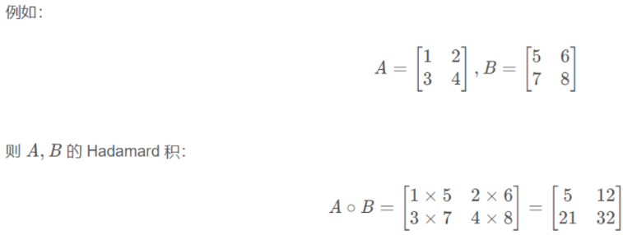
点乘运算
点乘指（Hadamard）的是相同形状的张量对应位置的元素相乘，使用mul 和运算符 * 实现。

Slide 38
点乘运算
data1 = torch.tensor([[1, 2], [3, 4]])
data2 = torch.tensor([[5, 6], [7, 8]])
# 第一种方式
data = torch.mul(data1, data2)
print(data)
# 第二种方式
data = data1 * data2
print(data)
输出结果:
tensor([[ 5, 12],
[21, 32]])
tensor([[ 5, 12],
[21, 32]])

Slide 39
矩阵乘法运算
矩阵乘法运算要求第一个矩阵 shape: (n, m)，第二个矩阵 shape: (m, p), 两个矩阵点积运算 shape 为: (n, p)。
运算符 @ 用于进行两个矩阵的乘积运算
torch.matmul 对进行乘积运算的两矩阵形状没有限定。对于输入的 shape 不同的张量, 对应的最后几个维度必须符合矩阵运算规则

Slide 40
矩阵乘法运算
# 点积运算
data1 = torch.tensor([[1, 2], [3, 4], [5, 6]])
data2 = torch.tensor([[5, 6], [7, 8]])
# 方式一:
data3 = data1 @ data2
print("data3-->", data3)
# 方式二:
data4 = torch.matmul(data1, data2)
print("data4-->", data4)
输出结果:
data3--> tensor([[19, 22],
[43, 50],
[67, 78]])
data4--> tensor([[19, 22],
[43, 50],
[67, 78]])

Slide 41
1. 张量基本运算函数
add、sub、mul、div、neg等函数
add_、sub_、mul_、div_、neg_等函数
2. 张量的点乘运算
mul和运算符*
3. 矩阵乘法运算
运算符@用于进行两个矩阵乘法运算
torch.matmul 对进行点乘运算的两矩阵形状没有限定，对数输入的 shape 不同的张量, 对应的最后几个维度必须符合矩阵运算规则

Slide 42
张量的创建
张量的类型转换
张量数值计算
张量运算函数
张量索引操作
张量形状操作
张量拼接操作
自动微分模块
案例-线性回归案例

Slide 43
掌握张量相关的运算函数

Slide 44
常见运算函数
PyTorch 为每个张量封装很多实用的计算函数：
均值
平方根
求和
指数计算
对数计算等等

Slide 45
常见运算函数
import torch
data = torch.randint(0, 10, [2, 3], dtype=torch.float64)
print(data)
# 1. 计算均值
# 注意: tensor 必须为 Float 或者 Double 类型
print(data.mean())
print(data.mean(dim=0)) # 按列计算均值
print(data.mean(dim=1)) # 按行计算均值
# 2. 计算总和
print(data.sum())
print(data.sum(dim=0))
print(data.sum(dim=1))
# 3. 计算平方
print(torch.pow(data，2))
输出结果:
tensor([[4., 0., 7.],
[6., 3., 5.]], dtype=torch.float64)
tensor(4.1667, dtype=torch.float64)
tensor([5.0000, 1.5000, 6.0000], dtype=torch.float64)
tensor([3.6667, 4.6667], dtype=torch.float64)
tensor(25., dtype=torch.float64)
tensor([10., 3., 12.], dtype=torch.float64)
tensor([11., 14.], dtype=torch.float64)
tensor([[16., 0., 49.],
[36., 9., 25.]], dtype=torch.float64)

Slide 46
常见运算函数
# 4. 计算平方根
print(data.sqrt())
# 5. 指数计算, e^n 次方
print(data.exp())
# 6. 对数计算
print(data.log()) # 以 e 为底
print(data.log2())
print(data.log10())
输出结果:
tensor([[2.0000, 0.0000, 2.6458],
[2.4495, 1.7321, 2.2361]], dtype=torch.float64)
tensor([[5.4598e+01, 1.0000e+00, 1.0966e+03],
[4.0343e+02, 2.0086e+01, 1.4841e+02]], dtype=torch.float64)
tensor([[1.3863, -inf, 1.9459],
[1.7918, 1.0986, 1.6094]], dtype=torch.float64)
tensor([[2.0000, -inf, 2.8074],
[2.5850, 1.5850, 2.3219]], dtype=torch.float64)
tensor([[0.6021, -inf, 0.8451],
[0.7782, 0.4771, 0.6990]], dtype=torch.float64)

Slide 47
张量运算函数
sum,mean,sqrt,pow,exp,log等

Slide 48
张量的创建
张量的类型转换
张量数值计算
张量运算函数
张量索引操作
张量形状操作
张量拼接操作
自动微分模块
案例-线性回归案例

Slide 49
掌握简单行列索引的使用
掌握列表索引的使用
掌握范围索引的使用
知道布尔索引的使用
知道多维索引的使用

Slide 50
索引操作
我们在操作张量时，经常需要去获取某些元素就进行处理或者修改操作，
在这里我们需要了解在torch中的索引操作。
准备数据：
import torch
# 随机生成数据
data = torch.randint(0, 10, [4, 5])
print(data)
输出结果:
tensor([[0, 7, 6, 5, 9],
[6, 8, 3, 1, 0],
[6, 3, 8, 7, 3],
[4, 9, 5, 3, 1]])

Slide 51
简单行、列索引
print(data[0])
print(data[:, 0])
输出结果:
tensor([0, 7, 6, 5, 9])
tensor([0, 6, 6, 4])

Slide 52
列表索引
# 返回 (0, 1)、(1, 2) 两个位置的元素
print(data[[0, 1], [1, 2]])
# 返回 0、1 行的 1、2 列共4个元素
print(data[[[0], [1]], [1, 2]])
输出结果:
tensor([7, 3])
tensor([[7, 6],
[8, 3]])

Slide 53
范围索引
# 前3行的前2列数据
print(data[:3, :2])
# 第2行到最后的前2列数据
print(data[2:, :2])
输出结果:
tensor([[0, 7],
[6, 8],
[6, 3]])
tensor([[6, 3],
[4, 9]])

Slide 54
布尔索引
# 第三列大于5的行数据
print(data[data[:, 2] > 5])
# 第二行大于5的列数据
print(data[:, data[1] > 5])
输出结果:
tensor([[0, 7, 6, 5, 9],
[6, 3, 8, 7, 3]])
tensor([[0, 7],
[6, 8],
[6, 3],
[4, 9]])

Slide 55
多维索引
data = torch.randint(0, 10, [3, 4, 5])
print(data)
# 获取0轴上的第一个数据
print(data[0, :, :])
# 获取1轴上的第一个数据
print(data[:, 0, :])
# 获取2轴上的第一个数据
print(data[:, :, 0])
输出结果:
tensor([[[2, 4, 1, 2, 3],
[5, 5, 1, 5, 0],
[1, 4, 5, 3, 8],
[7, 1, 1, 9, 9]],
[[9, 7, 5, 3, 1],
[8, 8, 6, 0, 1],
[6, 9, 0, 2, 1],
[9, 7, 0, 4, 0]],
[[0, 7, 3, 5, 6],
[2, 4, 6, 4, 3],
[2, 0, 3, 7, 9],
[9, 6, 4, 4, 4]]])
tensor([[2, 4, 1, 2, 3],
[5, 5, 1, 5, 0],
[1, 4, 5, 3, 8],
[7, 1, 1, 9, 9]])
tensor([[2, 4, 1, 2, 3],
[9, 7, 5, 3, 1],
[0, 7, 3, 5, 6]])
tensor([[2, 5, 1, 7],
[9, 8, 6, 9],
[0, 2, 2, 9]])

Slide 56
简单行列索引
列表索引
范围索引
布尔索引
多维索引

Slide 57
张量的创建
张量的类型转换
张量数值计算
张量运算函数
张量索引操作
张量形状操作
张量拼接操作
自动微分模块
案例-线性回归案例

Slide 58
掌握reshape()、squeze()、unsqueeze()、transpose()、permute()、view()、contiguous()等函数使用

Slide 59
reshape()函数
reshape 函数可以在保证张量数据不变的前提下改变数据的维度，将其转换成指定的形状。
import torch
data = torch.tensor([[10, 20, 30], [40, 50, 60]])
# 1. 使用 shape 属性或者 size 方法都可以获得张量的形状
print(data.shape, data.shape[0], data.shape[1])
print(data.size(), data.size(0), data.size(1))
# 2. 使用 reshape 函数修改张量形状
new_data = data.reshape(1, 6)
print(new_data.shape)
输出结果:
torch.Size([2, 3]) 2 3
torch.Size([2, 3]) 2 3
torch.Size([1, 6])

Slide 60
squeeze()和unsqueeze()函数
squeeze 函数删除形状为 1 的维度（降维），unsqueeze 函数添加形状为1的维度（升维）。
输出结果:
mydata1---> torch.Size([5]) tensor([1, 2, 3, 4, 5])
在0维度上 拓展维度： tensor([[1, 2, 3, 4, 5]]) torch.Size([1, 5])
在1维度上 拓展维度： tensor([[1],
[2],
[3],
[4],
[5]]) torch.Size([5, 1])
在-1维度上 拓展维度： tensor([[1],
[2],
[3],
[4],
[5]]) torch.Size([5, 1])
压缩维度： tensor([1, 2, 3, 4, 5]) torch.Size([5])
mydata1 = torch.tensor([1, 2, 3, 4, 5])
print('mydata1--->', mydata1.shape, mydata1) # 一个普通的数组 1维数据
mydata2 = mydata1.unsqueeze(dim=0)
print('在0维度上 拓展维度：', mydata2, mydata2.shape) #1*5
mydata3 = mydata1.unsqueeze(dim=1)
print('在1维度上 拓展维度：', mydata3, mydata3.shape) #5*1
mydata4 = mydata1.unsqueeze(dim=-1)
print('在-1维度上 拓展维度：', mydata4, mydata4.shape) #5*1
mydata5 = mydata4.squeeze()
print('压缩维度：', mydata5, mydata5.shape) #1*5

Slide 61
transpose()和permute()函数
transpose 函数可以实现交换张量形状的指定维度, 例如: 一个张量的形状为 (2, 3, 4) 可以通过 transpose 函数把 3 和 4 进行交换, 将张量的形状变为 (2, 4, 3) 。 permute 函数可以一次交换更多的维度。
data = torch.tensor(np.random.randint(0, 10, [3, 4, 5]))
print('data shape:', data.size())
# 1 交换1和2维度
mydata2 = torch.transpose(data, 1, 2)
print('mydata2.shape--->', mydata2.shape)
# 2 将data 的形状修改为 (4, 5, 3), 需要变换多次
mydata3 = torch.transpose(data, 0, 1)
mydata4 = torch.transpose(mydata3, 1, 2)
print('mydata4.shape--->', mydata4.shape)
# 3 使用 permute 函数将形状修改为 (4, 5, 3)
# 3-1 方法1
mydata5 = torch.permute(data, [1, 2, 0])
print('mydata5.shape--->', mydata5.shape)
# 3-2 方法2
mydata6 = data.permute([1, 2, 0])
print('mydata6.shape--->', mydata6.shape)
输出结果:
data shape: torch.Size([3, 4, 5])
mydata2.shape---> torch.Size([3, 5, 4])
mydata4.shape---> torch.Size([4, 5, 3])
mydata5.shape---> torch.Size([4, 5, 3])
mydata6.shape---> torch.Size([4, 5, 3])

Slide 62
view()和contiguous()函数
view 函数也可以用于修改张量的形状，只能用于修改连续的张量。在 PyTorch 中，有些张量的底层数据在内存中的存储顺序与其在张量中的逻辑顺序不一致，view 函数无法对这样的张量进行变形处理，例如: 一个张量经过了 transpose 或者 permute 函数的处理之后，就无法使用 view 函数进行形状操作。
# 1 一个张量经过了 transpose 或者 permute 函数的处理之后，就无法使用 view 函数进行形状操作
# 若要使用view函数, 需要使用contiguous() 变成连续以后再使用view函数
# 2 判断张量是否连续
data = torch.tensor( [[10, 20, 30],[40, 50, 60]])
print('data--->', data, data.shape)
# 1 判断张量是否连续
print(data.is_contiguous()) # True
# 2 view
mydata2 = data.view(3, 2)
print('mydata2--->', mydata2, mydata2.shape)
# 3 判断张量是否连续
print('mydata2.is_contiguous()--->', mydata2.is_contiguous())
输出结果:
data---> tensor([[10, 20, 30],
[40, 50, 60]]) torch.Size([2, 3])
True
mydata2---> tensor([[10, 20],
[30, 40],
[50, 60]]) torch.Size([3, 2])
mydata2.is_contiguous()---> True

Slide 63
view()和contiguous()函数
# 4 使用 transpose 函数修改形状
mydata3 = torch.transpose(data, 0, 1)
print('mydata3--->', mydata3, mydata3.shape)
print('mydata3.is_contiguous()--->', mydata3.is_contiguous())
# 5 需要先使用 contiguous 函数转换为连续的张量，再使用 view 函数print (mydata3.contiguous().is_contiguous())
mydata4 = mydata3.contiguous().view(2, 3)
print('mydata4--->', mydata4.shape, mydata4)
输出结果:
mydata3---> tensor([[10, 40],
[20, 50],
[30, 60]]) torch.Size([3, 2])
mydata3.is_contiguous()---> False
True
mydata4---> torch.Size([2, 3]) tensor([[10, 40, 20],
[50, 30, 60]])

Slide 64
reshape 函数可以在保证张量数据不变的前提下改变数据的维度
squeeze 和 unsqueeze 函数可以用来增加或者减少维度
transpose 函数可以实现交换张量形状的指定维度, permute 可以一次交换更多的维度
view 函数也可以用于修改张量的形状, 但是它要求被转换的张量内存必须连续，
所以一般配合 contiguous 函数使用

Slide 65
张量的创建
张量的类型转换
张量数值计算
张量运算函数
张量索引操作
张量形状操作
张量拼接操作
自动微分模块
案例-线性回归案例

Slide 66
掌握torch.cat()使用
掌握torch.stack()使用

Slide 67
torch.cat()
torch.cat()函数可以将多个张量根据指定的维度拼接起来，不改变维度数。
import torch
data1 = torch.randint(0, 10, [1, 2, 3])
data2 = torch.randint(0, 10, [1, 2, 3])
print(data1)
print(data2)
# 1. 按0维度拼接
new_data = torch.cat([data1, data2], dim=0)
print(new_data)
print(new_data.shape)
# 2. 按1维度拼接
new_data = torch.cat([data1, data2], dim=1)
print(new_data)
print(new_data.shape)
# 3. 按2维度拼接
new_data = torch.cat([data1, data2], dim=2)
print(new_data)
print(new_data.shape)
输出结果:
tensor([[[7, 8, 7],
[6, 3, 6]]])
tensor([[[3, 6, 5],
[7, 5, 0]]])
tensor([[[7, 8, 7],
[6, 3, 6]],
[[3, 6, 5],
[7, 5, 0]]])
torch.Size([2, 2, 3])
tensor([[[7, 8, 7],
[6, 3, 6],
[3, 6, 5],
[7, 5, 0]]])
torch.Size([1, 4, 3])
tensor([[[7, 8, 7, 3, 6, 5],
[6, 3, 6, 7, 5, 0]]])
torch.Size([1, 2, 6])

Slide 68
torch.stack()
torch.stack()函数会在一个新的维度上连接一系列张量，这会增加一个新维度，并且所有输入张量的形状必须完全相同。
import torch
data1 = torch.randint(0, 10, [2, 3])
data2 = torch.randint(0, 10, [2, 3])
print(data1)
print(data2)
# 1. 在0维度上拼接
new_data = torch.stack([data1, data2], dim=0)
print(new_data)
print(new_data.shape)
# 2. 在1维度上拼接
new_data = torch.stack([data1, data2], dim=1)
print(new_data)
print(new_data.shape)
# 3. 在2维度上拼接
new_data = torch.stack([data1, data2], dim=2)
print(new_data)
print(new_data.shape)
输出结果:
tensor([[[6, 2, 8],
[9, 8, 3]],
[[9, 2, 8],
[0, 7, 9]]])
torch.Size([2, 2, 3])
tensor([[[6, 2, 8],
[9, 2, 8]],
[[9, 8, 3],
[0, 7, 9]]])
torch.Size([2, 2, 3])
tensor([[[6, 9],
[2, 2],
[8, 8]],
[[9, 0],
[8, 7],
[3, 9]]])
torch.Size([2, 3, 2])

Slide 69
cat()函数可以将张量按照指定的维度拼接起来
stack函数可以将张量在新维度上拼接起来

Slide 70
张量的创建
张量的类型转换
张量数值计算
张量运算函数
张量索引操作
张量形状操作
张量拼接操作
自动微分模块
案例-线性回归案例

Slide 71
掌握自动微分模块的使用

Slide 72
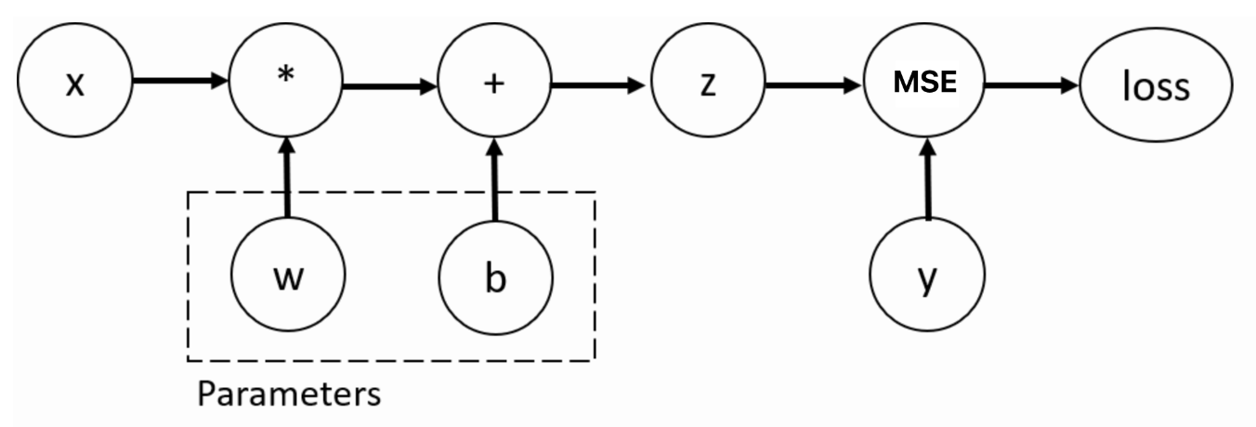
自动微分模块
训练神经网络时，最常用的算法就是反向传播。在该算法中，参数（模型权重）会根据损失函数关于对应参数的梯度进行调整。为了计算这些梯度，PyTorch内置了名为 torch.autograd 的微分模块。它支持任意计算图的自动梯度计算：
接下来我们使用这个结构进行自动微分模块的介绍。我们使用 backward 方法、grad 属性来实现梯度的计算和访问.

Slide 73
梯度基本计算
PyTorch不支持向量张量对向量张量的求导,只支持标量张量对向量张量的求导
x如果是张量,y必须是标量(一个值)才可以进行求导
计算梯度: y.backward(), y是一个标量
获取x点的梯度值: x.grad, 会累加上一次的梯度值

Slide 74
梯度基本计算
import torch
# 定义一个标量张量(点)
# requires_grad=:默认为False,不会自动计算梯度;为True的话是将自动计算的梯度值保存到grad中
x = torch.tensor(10, requires_grad=True, dtype=torch.float32)
print("x-->", x)
# 定义一个曲线
y = 2 * x ** 2
print("y-->", y)
# 查看梯度函数类型,即曲线函数类型
print(y.grad_fn)
# 计算x点的梯度
# 此时y是一个标量,可以不用使用y.sum()转换成标量
print("y.sum()-->", y.sum())
# y'|(x=10) = (2*x**2)'|(x=10) = 4x|(x=10) = 40
y.sum().backward()
# 打印x的梯度值
print("x的梯度值是:", x.grad)
输出结果:
x--> tensor(10., requires_grad=True)
y--> tensor(200., grad_fn=<MulBackward0>)
<MulBackward0 object at 0x000002504B2CBFA0>
y.sum()--> tensor(200., grad_fn=<SumBackward0>)
x的梯度值是: tensor(40.)

Slide 75
梯度基本计算
import torch
# 定义一个向量张量(点)
x = torch.tensor([10, 20], requires_grad=True, dtype=torch.float32)
print("x-->", x)
# 定义一个曲线
y = 2 * x ** 2
print("y-->", y)
# 计算梯度
# x和y都是向量张量,不能进行求导,需要将y转换成标量张量-->y.sum()
# y'|(x=10) = (2*x**2)'|(x=10) = 4x|(x=10) = 40
# y'|(x=20) = (2*x**2)'|(x=20) = 4x|(x=20) = 80
y.sum().backward()
# 打印x的梯度
print("x.grad-->", x.grad)
输出结果:
x--> tensor([10., 20.], requires_grad=True)
y--> tensor([200., 800.], grad_fn=<MulBackward0>)
x.grad--> tensor([40., 80.])

Slide 76
梯度下降法求最优解
梯度下降法公式: w = w - r*grad (r是学习率, grad是梯度值)
清空上一次的梯度值: x.grad.zero_()
# 求 y = x**2 + 20 的极小值点 并打印y是最小值时 w的值(梯度)
# 1 定义点 x=10 requires_grad=True dtype=torch.float32
# 2 定义函数 y = x**2 + 20
# 3 利用梯度下降法 循环迭代1000 求最优解
# 3-1 正向计算(前向传播)
# 3-2 梯度清零 x.grad.zero_()
# 3-3 反向传播
# 3-4 梯度更新 x.data = x.data - 0.01 * x.grad

Slide 77
梯度下降法求最优解
# 1 定义点x=10 requires_grad=True dtype=torch.float32
x = torch.tensor(10, requires_grad=True, dtype=torch.float32)
# 2 定义函数 y = x ** 2 + 20
y = x ** 2 + 20
print('开始 权重x初始值:%.6f (0.01 * x.grad):无 y:%.6f' % (x, y))
# 3 利用梯度下降法 循环迭代1000 求最优解
for i in range(1, 1001):
# 3-1 正向计算(前向传播)
y = x ** 2 + 20
# 3-2 梯度清零 x.grad.zero_()
# 默认张量的 grad 属性会累加历史梯度值 需手工清零上一次的提取
# 一开始梯度不存在, 需要做判断
if x.grad is not None:
x.grad.zero_()
# 3-3 反向传播
y.backward()
# 3-4 梯度更新 x.data = x.data - 0.01 * x.grad
# x.data是修改原始x内存中的数据,前后x的内存空间一样;如果使用x,此时修改前后x的内存空间不同
x.data = x.data - 0.01 * x.grad # 注：不能 x = x - 0.01 * x.grad 这样写
print('次数:%d 权重x: %.6f, (0.01 * x.grad):%.6f y:%.6f' % (i, x, 0.01 * x.grad, y))
print('x：', x, x.grad, 'y最小值', y)
输出结果:
开始 权重x初始值:10.000000 (0.01 * x.grad):无 y:120.000000
次数:1 权重x: 9.800000, (0.01 * x.grad):0.200000 y:120.000000
次数:2 权重x: 9.604000, (0.01 * x.grad):0.196000 y:116.040001
...
次数:999 权重x: 0.000000, (0.01 * x.grad):0.000000 y:20.000000
次数:1000 权重x: 0.000000, (0.01 * x.grad):0.000000 y:20.000000
x： tensor(1.6830e-08, requires_grad=True) tensor(3.4346e-08) y最小值 tensor(20., grad_fn=<AddBackward0>)

Slide 78
梯度计算注意点
不能将自动微分的张量转换成numpy数组，会发生报错，可以通过detach()方法实现
# 定义一个张量
x1 = torch.tensor([10, 20], requires_grad=True, dtype=torch.float64)
# 将x张量转换成numpy数组
# 发生报错,RuntimeError: Can't call numpy() on Tensor that requires grad. Use tensor.detach().numpy() instead.
# 不能将自动微分的张量转换成numpy数组
# print(x1.numpy())
# 通过detach()方法产生一个新的张量,作为叶子结点
x2 = x1.detach()
# x1和x2张量共享数据,但是x2不会自动微分
print(x1.requires_grad)
print(x2.requires_grad)
# x1和x2张量的值一样,共用一份内存空间的数据
print(x1.data)
print(x2.data)
print(id(x1.data))
print(id(x2.data))
# 将x2张量转换成numpy数组
print(x2.numpy())
输出结果:
True
False
tensor([10., 20.], dtype=torch.float64)
tensor([10., 20.], dtype=torch.float64)
2961338441200
2961338441200
[10. 20.]

Slide 79
自动微分模块应用
import torch
# 输入张量 2*5
x = torch.ones(2, 5)
# 目标值是 2*3
y = torch.zeros(2, 3)
# 设置要更新的权重和偏置的初始值
w = torch.randn(5, 3, requires_grad=True)
b = torch.randn(3, requires_grad=True)
# 设置网络的输出值
z = torch.matmul(x, w) + b # 矩阵乘法
# 设置损失函数，并进行损失的计算
loss = torch.nn.MSELoss()
loss = loss(z, y)
# 自动微分
loss.backward()
# 打印 w,b 变量的梯度
# backward 函数计算的梯度值会存储在张量的 grad 变量中
print("W的梯度:", w.grad)
print("b的梯度", b.grad)
输出结果:
W的梯度: tensor([[-0.7145, -0.0328, 0.9764],
[-0.7145, -0.0328, 0.9764],
[-0.7145, -0.0328, 0.9764],
[-0.7145, -0.0328, 0.9764],
[-0.7145, -0.0328, 0.9764]])
b的梯度 tensor([-0.7145, -0.0328, 0.9764])

Slide 80
本小节主要讲解了 PyTorch 中非常重要的自动微分模块的使用和理解。
我们对需要计算梯度的张量需要设置 requires_grad=True 属性。

Slide 81
张量的创建
张量的类型转换
张量数值计算
张量运算函数
张量索引操作
张量形状操作
张量拼接操作
自动微分模块
案例-线性回归案例

Slide 82
掌握PyTorch构建线性回归模型相关API

Slide 83
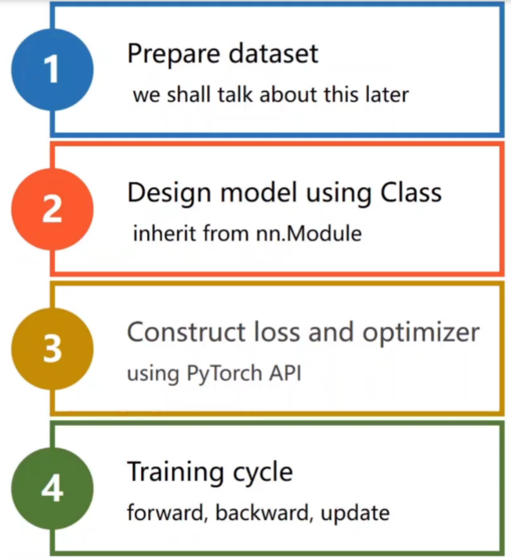
我们使用 PyTorch 的各个组件来构建线性回归的实现。在pytorch中进行模型构建的整个流程一般分为四个步骤：
准备训练集数据
构建要使用的模型
设置损失函数和优化器
模型训练

Slide 84
要使用的API
使用 PyTorch 的 nn.MSELoss() 代替平方损失函数
使用 PyTorch 的 data.DataLoader 代替数据加载器
使用 PyTorch 的 optim.SGD 代替优化器
使用 PyTorch 的 nn.Linear 代替假设函数

Slide 85
导入工具包
# 导入相关模块
import torch
from torch.utils.data import TensorDataset # 构造数据集对象
from torch.utils.data import DataLoader # 数据加载器
from torch import nn # nn模块中有平方损失函数和假设函数
from torch import optim # optim模块中有优化器函数
from sklearn.datasets import make_regression # 创建线性回归模型数据集
import matplotlib.pyplot as plt
plt.rcParams['font.sans-serif'] = ['SimHei'] # 用来正常显示中文标签
plt.rcParams['axes.unicode_minus'] = False # 用来正常显示负号

Slide 86
数据集构建
def create_dataset():
x, y, coef = make_regression(n_samples=100,
n_features=1,
noise=10,
coef=True,
bias=14.5,
random_state=0)
# 将构建数据转换为张量类型
x = torch.tensor(x)
y = torch.tensor(y)
return x, y, coef

Slide 87
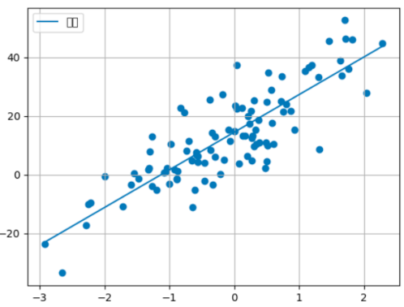
构建数据集
if __name__ == "__main__":
# 生成的数据
x,y,coef=create_dataset()
# 绘制数据的真实的线性回归结果
plt.scatter(x, y)
x = torch.linspace(x.min(), x.max(), 1000)
y1 = torch.tensor([v * coef + 14.5 for v in x])
plt.plot(x, y1, label='real’)
plt.grid()
plt.legend()
plt.show()

Slide 88
使用dataloader构建数据加载器并进行模型构建
# 构造数据集
x, y, coef = create_dataset()
# 构造数据集对象
dataset = TensorDataset(x, y)
# 构造数据加载器
# dataset=:数据集对象
# batch_size=:批量训练样本数据
# shuffle=:样本数据是否进行乱序
dataloader = DataLoader(dataset=dataset, batch_size=16, shuffle=True)
# 构造模型
# in_features指的是输入张量的大小size
# out_features指的是输出张量的大小size
model = nn.Linear(in_features=1, out_features=1)

Slide 89
设置损失函数和优化器
# 构造平方损失函数
criterion = nn.MSELoss()
# 构造优化函数
optimizer = optim.SGD(params=model.parameters(), lr=1e-2)

Slide 90
模型训练
epochs = 100
# 损失的变化
epoch_loss = []
total_loss=0.0
train_sample=0.0
for _ in range(epochs):
for train_x, train_y in dataloader:
# 将一个batch的训练数据送入模型
y_pred = model(train_x.type(torch.float32))
# 计算损失值,均方误差,当前批次所有样本的平均误差
loss = criterion(y_pred, train_y.reshape(-1, 1).type(torch.float32))
total_loss += loss.item()
# loss是平均误差,所以样本数+1
train_sample += 1
# 梯度清零
optimizer.zero_grad()
# 自动微分(反向传播)
loss.backward()
# 更新参数
optimizer.step()
# 计算所有batch的平均误差作为当前epoch的误差
epoch_loss.append(total_loss/train_sample)

Slide 91
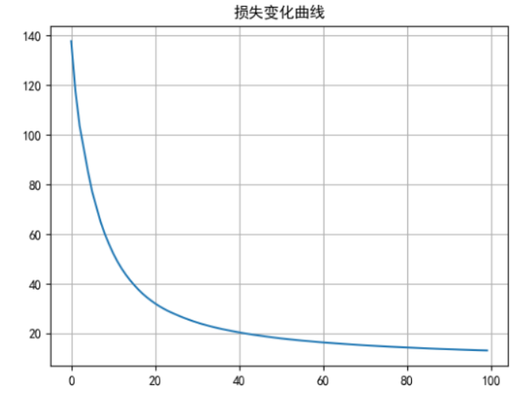
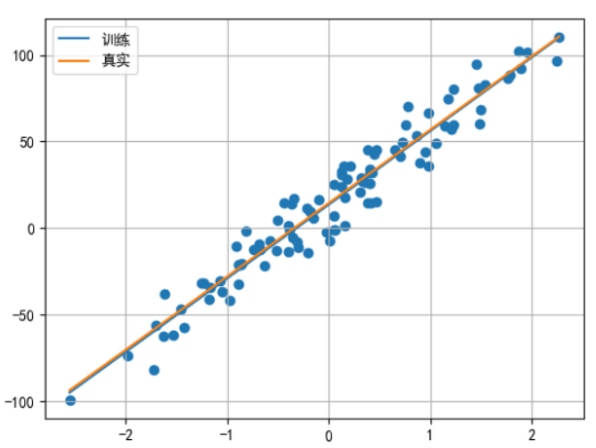
构建训练模型函数
# 绘制损失变化曲线
plt.plot(range(epochs), epoch_loss)
plt.title('损失变化曲线')
plt.grid()
plt.show()
# 绘制拟合直线
plt.scatter(x, y)
x = torch.linspace(x.min(), x.max(), 1000)
y1 = torch.tensor([v * model.weight + model.bias for v in x])
y2 = torch.tensor([v * coef + 14.5 for v in x])
plt.plot(x, y1, label='训练')
plt.plot(x, y2, label='真实')
plt.grid()
plt.legend()
plt.show()

Slide 92
PyTorch模型构建的流程为:
准备训练集数据
构建要使用的模型
设置损失函数和优化器
模型训练

